Slide 1


Les Fondamentaux de la Communication

Slide 2

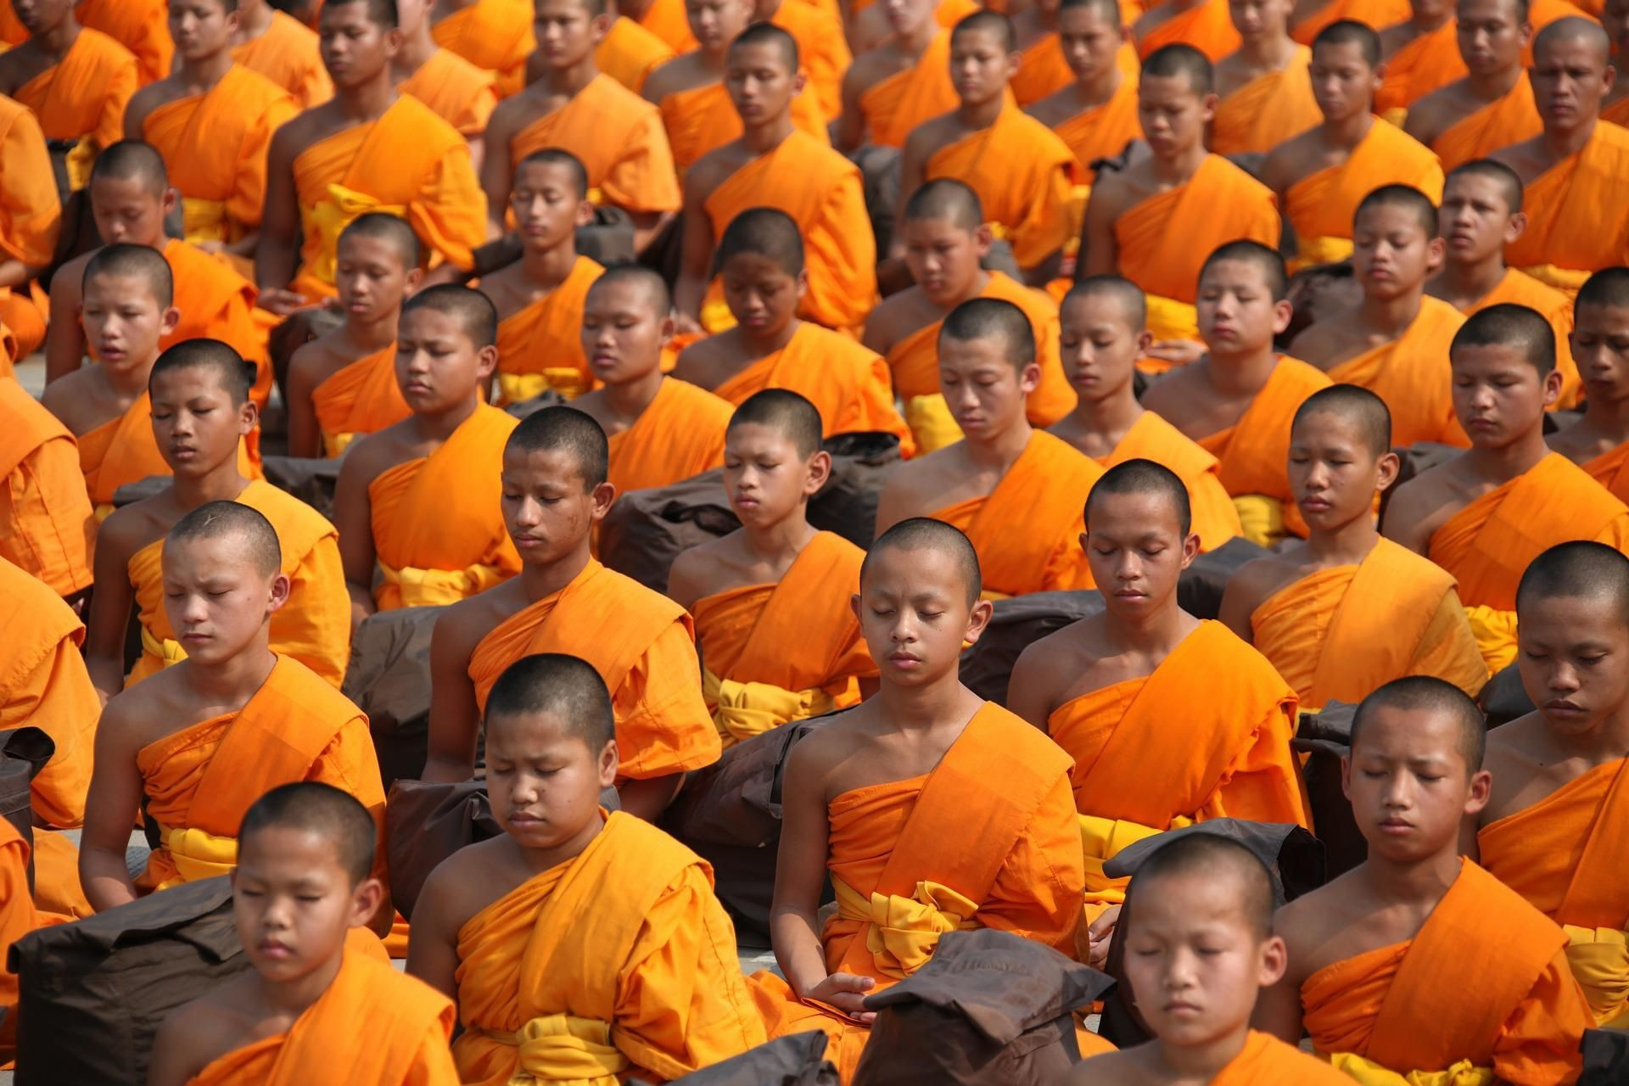
On commence tout de suite avec un jeu !
Les 4 en même temps

Slide 3

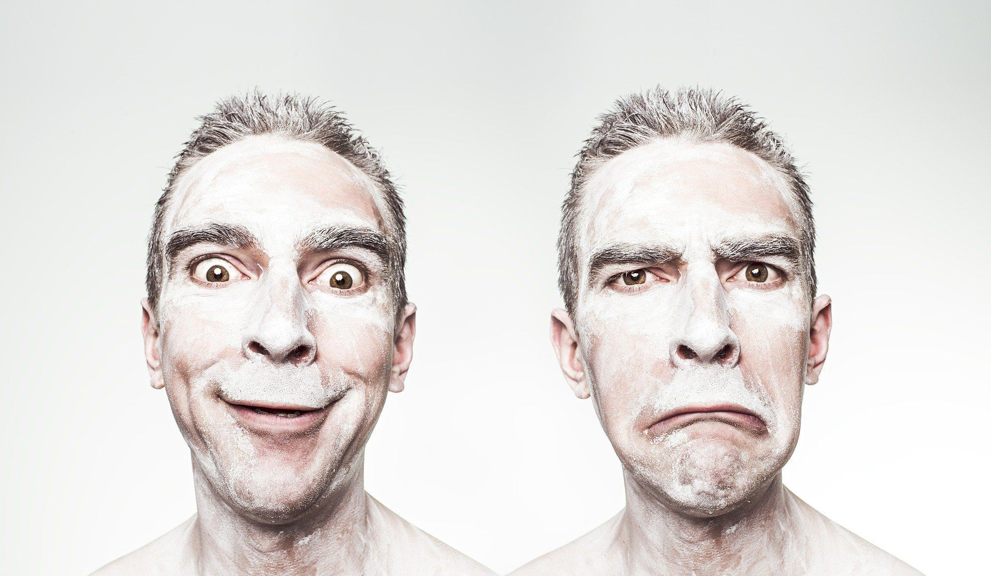
La communication non verbale

Slide 4
3 possibilités pour entrer en relation
Verbal
para - Verbal
non Verbal
Décrire Expliquer Reformuler Questionner Informer Argumenter
Varier le ton Maitriser le débit Contrôler la puissance vocale
(s') Ecouter Regarder et (s') observer Agir et réagir (s') Adapter Silence
Il est impossible de ne pas communiquer !!!

Slide 5
La communication verbale, pourquoi ?
Dans l’entreprise / communication interne Dialoguer au quotidien.
Informer son équipe.
Demander l'avis de chacun avant de prendre une décision.
Intégrer de nouveaux membres à une équipe.
Prévenir les conflits. Féliciter.
Apporter des critiques constructives.
Relation client / communication externe : Adopter le ton adapté à la clientèle.
Se conformer aux formules de politesse d'usage.
Avoir une bonne capacité d'écoute. Soigner les réponses apportées à l'interlocuteur.
Avoir la capacité à résoudre les problèmes posés et à véritablement prendre en compte la problématique du client.

Slide 6
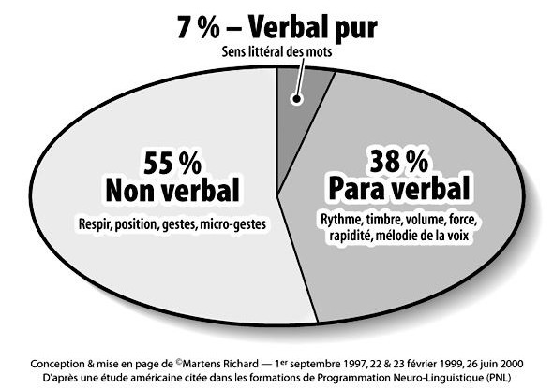
La communication non verbale
lʼinfra-verbal : les changements physiologiques (dilatation des pupilles…) le kinésique : le mouvement du corps, la posture, les expressions faciales, les mouvements de tête, les contacts visuels…
la proxémique : la distanciation sociale et la gestion de lʼespace comme territoire ;
le symbolique : représentation de Soi (accessoires, formes du corps…)
« haptics » pour les anglo-saxons : le toucher professionnel, intime, la poignée de mains…
« chronemics » pour les anglo-saxons : impact du temps sur les relations sociales

Slide 7

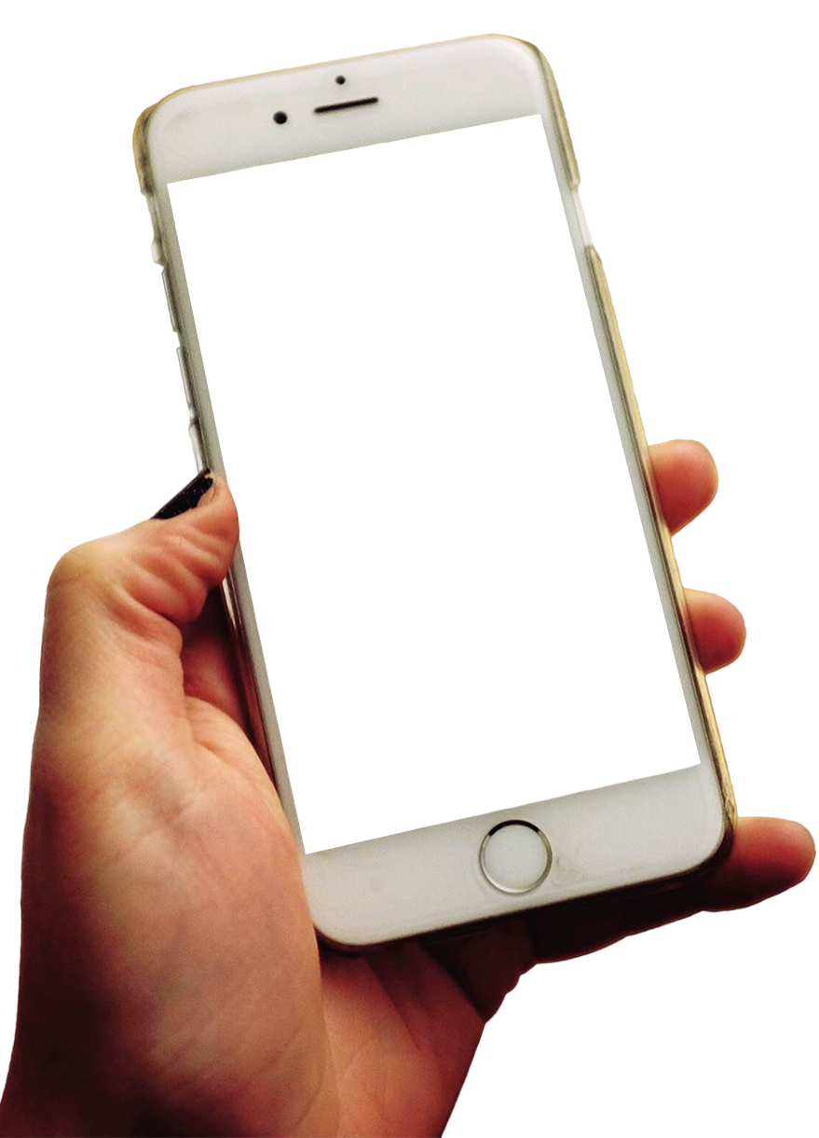
Lancer le test

Slide 8
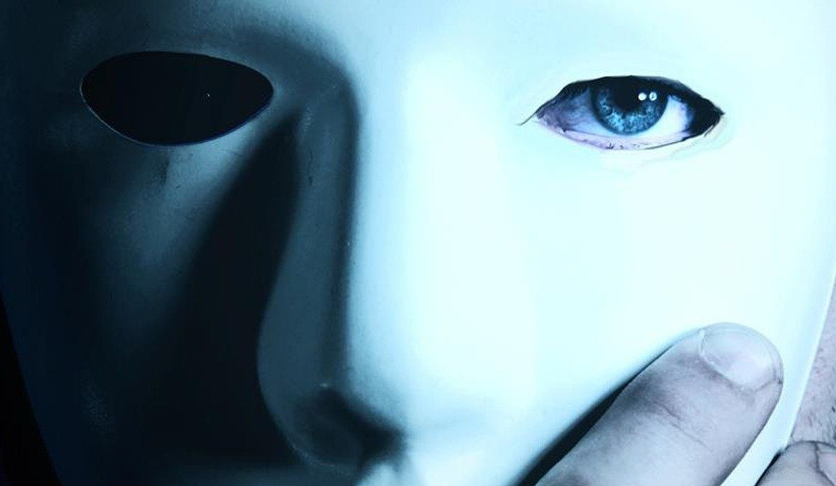
Communication Visuelle

Slide 9



Mais au fait, c'est quoi, la communication visuelle ?
De quoi se compose-t-elle ?

Slide 10
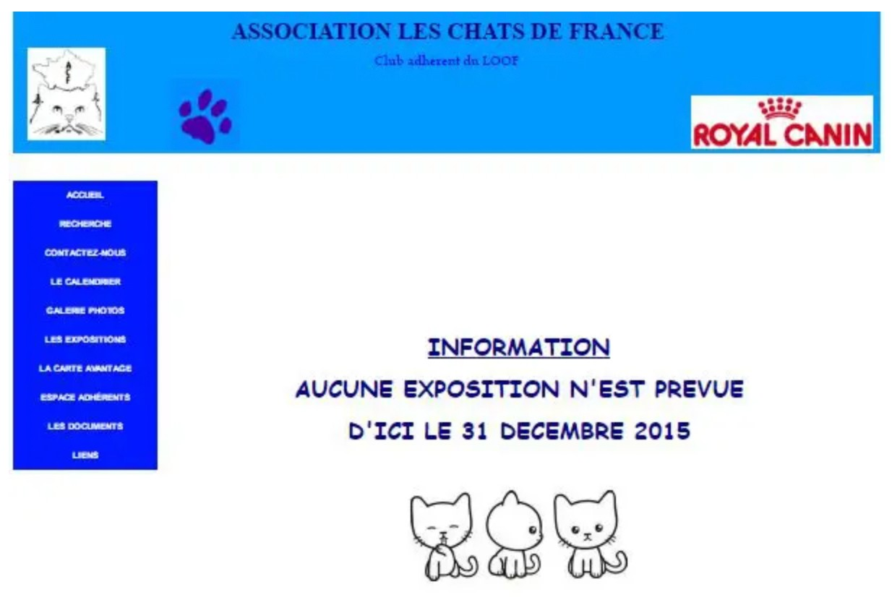

Votre avis sur ce site ?

Slide 11
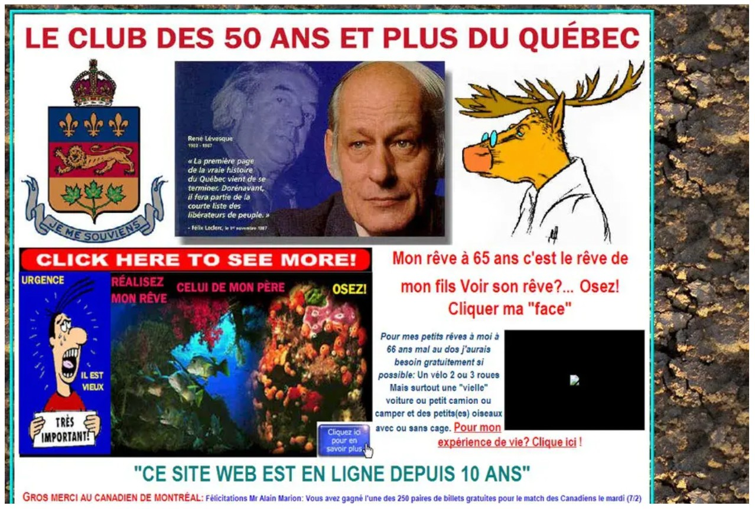
Votre avis sur ce site ?

Slide 12
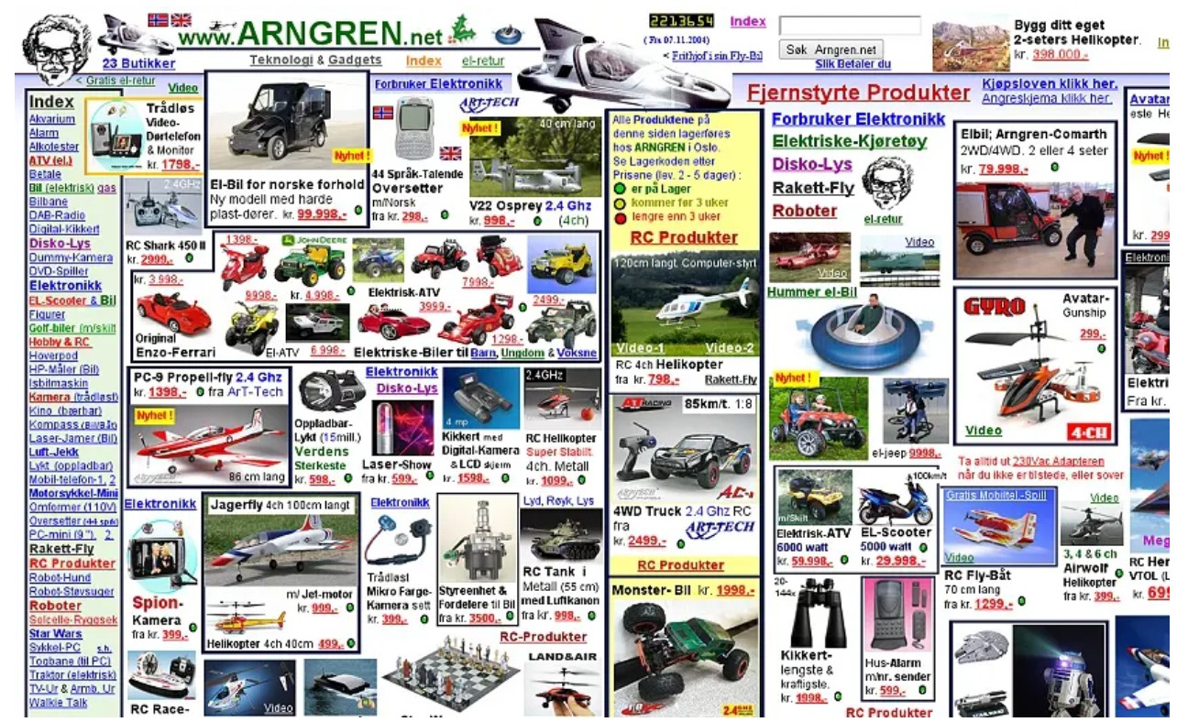
Votre avis sur ce site ?

Slide 13
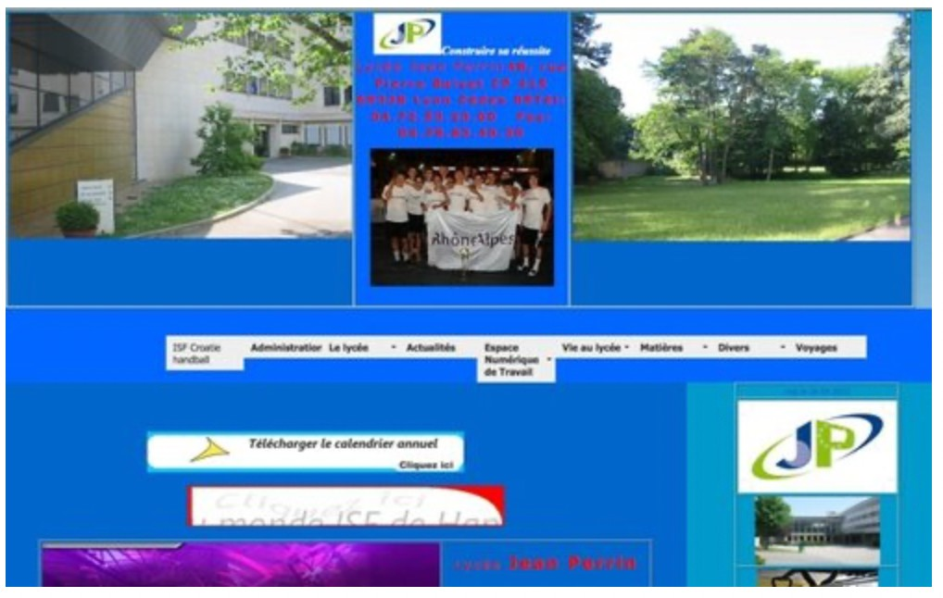
Votre avis sur ce site ?

Slide 14
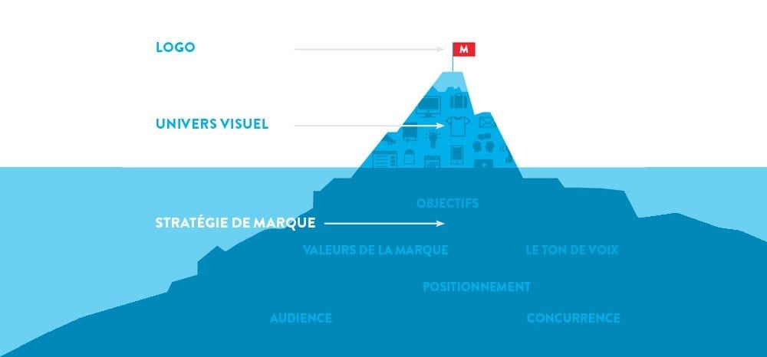
Stratégie de marque

Slide 15
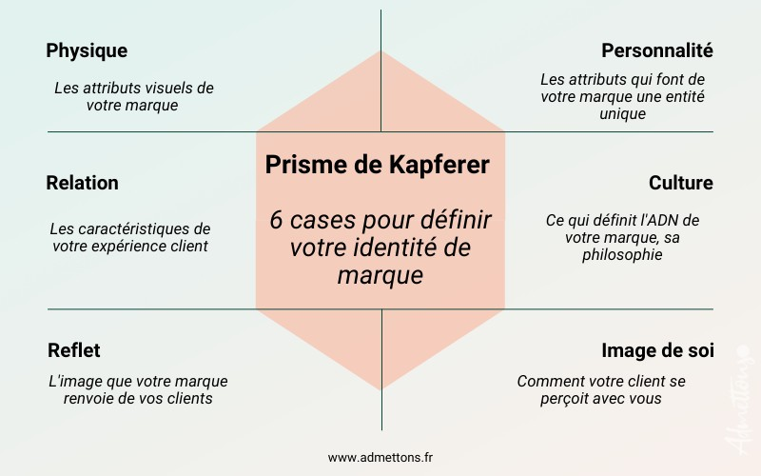
Stratégie de marque

Slide 16
5 étapes pour une communication visuelle réussie
ne age
Cohérence et
homogénéité de
Définir les
Associer u
vos outils de
image / vis
communication
Définir un
polices de
à votre marque
caractère qui
de de
e
reflètent votre
palette de
identité, les
couleur qui
valeurs votre
reflète votre
marque
Définir lʼidentité
identité, les
son entreprise, sa marque
valeurs votre
marque

Slide 17



1. Définir lʼidentité de son entreprise, de sa marque
1 2 3
Identifier vos différences par rapport à la concurrence
Piocher dans la liste et laissez vous guider
Sondez vos clients
accueillant, attrayant, carré, droit, élégant, gai, sauvage, séduisant, sombre, ambitieux, calme, franc, harmonieux, serviable, ponctuel, mystérieux, impartial, naturel, actuel, ancien, contemporain, moderne, rapide, généreux, vif, doux, rayonnant, festif, honnête, indépendant, sûr, délicieux, convivial, tolérant, percutant, solidaire, conservateur, créatif, flexible, non conventionnel, joyeux, formel, unique, sérieux, familial…

Slide 18

Je choisis trois mots pour définir mon identité …

Slide 19

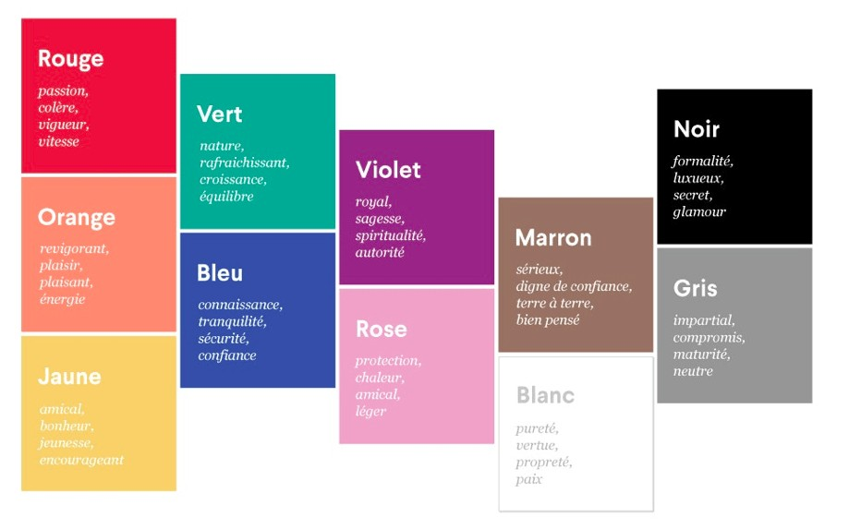
2. Ma palette de couleurs

Slide 20
Rouge : couleur du secteur alimentaire car elle stimule la faim. Très utilisée également dans les médias car elle attire lʼattention. Énergique, ambitieux, moderne, agressif, tenace, provocateur. Lu, Panzani, Paris Match
Orange : la couleur du divertissement, de la sociabilité, de la mobilité, elle renvoie à lʼidée de quelque chose dʼénergique, innovant, accessible, sociable, extravagant, prudent, low cost. Easy Jet, Orange
Jaune : elle renvoie directement à lʼénergie, le transport. Optimiste, créatif, visionnaire, envieux, désordonné, égoïste. La Poste
Vert : la couleur de prédilection de la santé et de lʼécologie. Elle véhicule un sentiment de bien-être et de sérénité. Équilibré, solidaire, chanceux, orgueilleux, méfiant. Greepeace, Pharmacies
Bleu : une couleur qui inspire la fiabilité, adaptée aux entreprises de voyage, aux assurances et aux banques. Rassurant, honnête, ingénieux, autoritaire, passif, inaccessible. Banque Populaire, Booking Violet : couleur de prédilection des secteurs scolaires et culturels, celle des rêveurs ! Cultivé, noble, sagesse, mélancolique, solitaire, insatisfait. France Culture
Rose : le plus souvent associée à lʼenfance, aux cosmétiques et à la pâtisserie. Féminité, romantique, gourmandise, espiègle, naïf, indécis. Victoria Secret, Barbie
Gris : comme elle évoque la neutralité et la persévérance, le gris est surtout associé à la finance, à lʼautomobile et au high-tech. Rigoureux, persévérant, classique, discret, indépendant, sévère. Apple Noir : cʼest une couleur que lʼon retrouvera beaucoup dans les secteurs du luxe. Mystérieux, élégant, déterminé, cynique, fataliste. Chanel, Dior

Slide 21
Je choisis ma / mes couleurs …

Slide 22
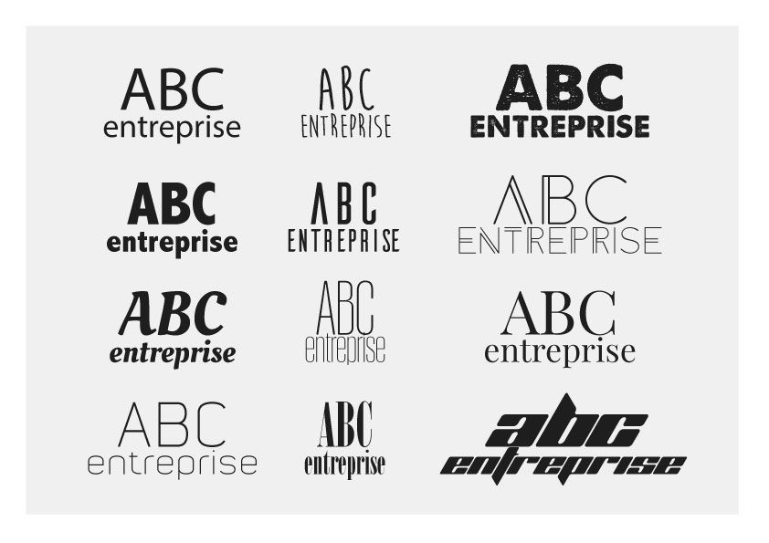
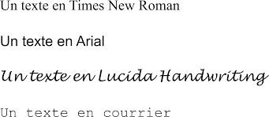
3. Ma police de caractère - typographie

Slide 23
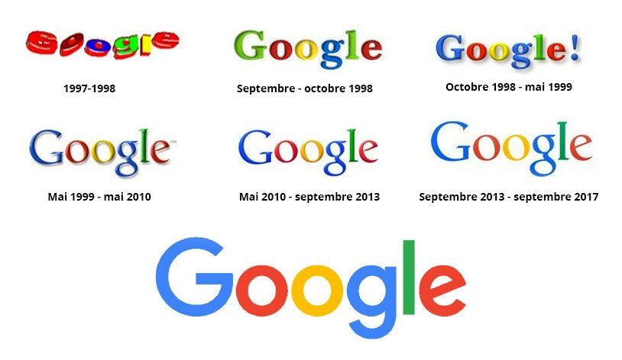
L'évolution GOOGLE

Slide 24
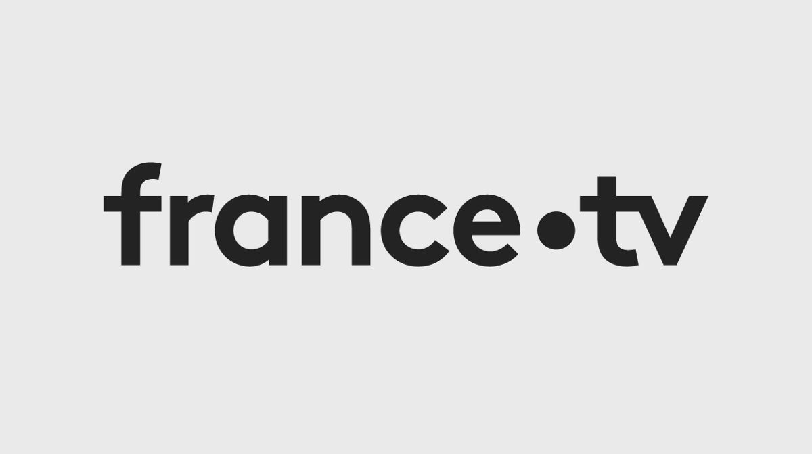
La charte graphique
La charte graphique d’une entreprise s'applique partout, y compris pour la communication diagital, et comprend les éléments suivants :
le logo,
la typographie, les couleurs,
les icônes et les pictogrammes
Elle peut également inclure la signature mail, la carte de visite, le papier en-tête.
Exemple France TV

Slide 25

Communiquer sur les réseaux sociaux

Slide 26
Et vous, vous en êtes où avec les réseaux sociaux ?
Lancer le test

Slide 27
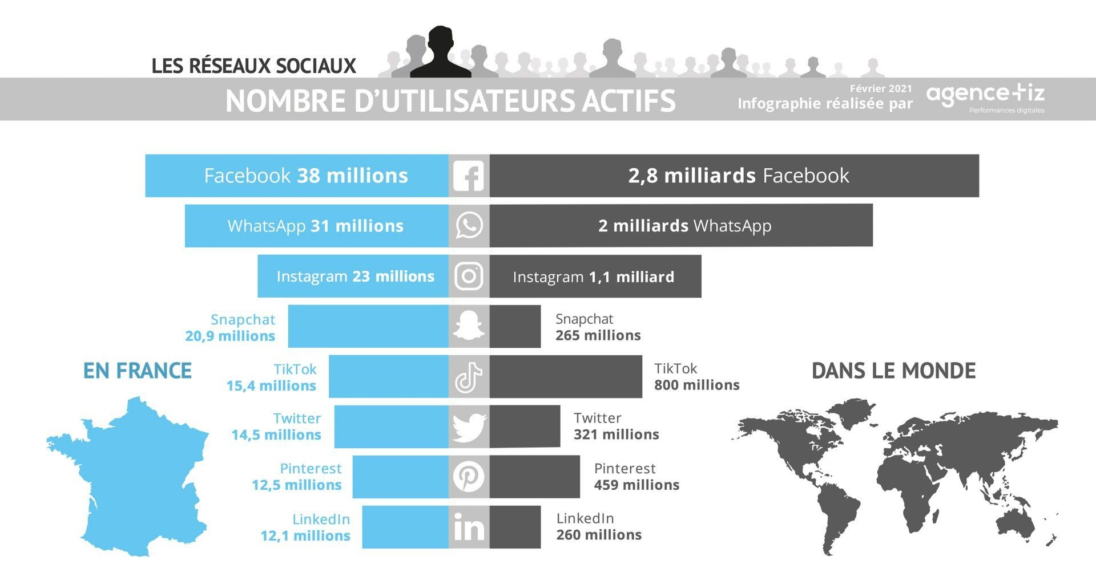

Slide 28
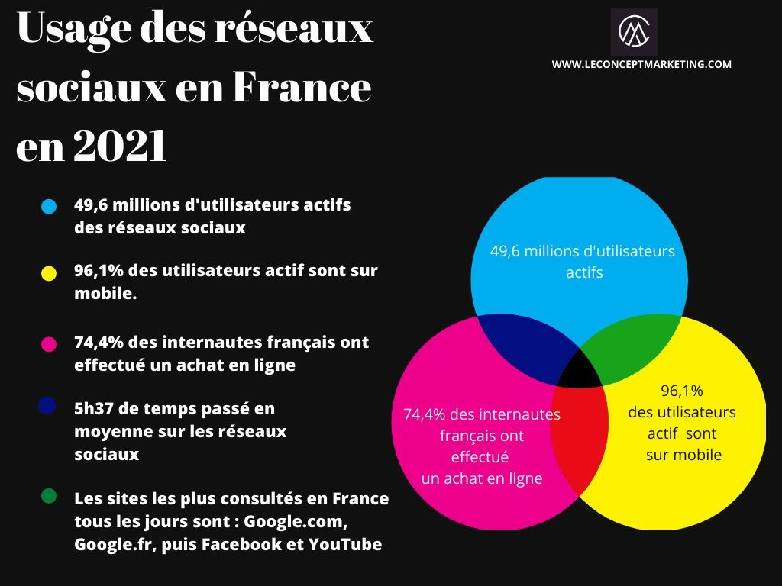

Slide 29
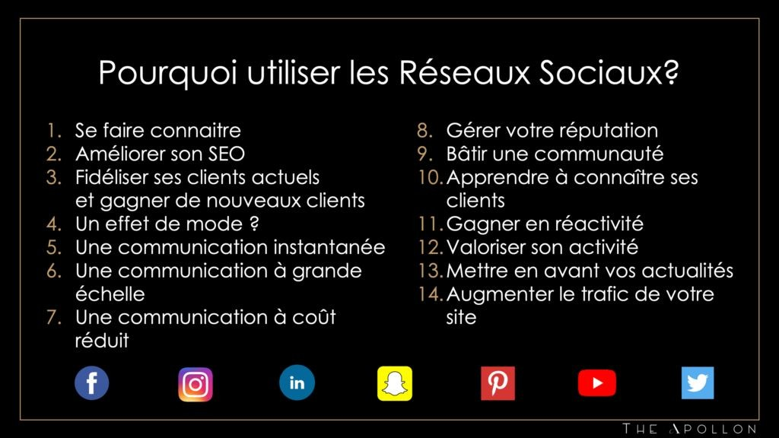

Slide 30

Quelle est aujourd'hui votre stratégie de communication sur les réseaux sociaux ?

Slide 31
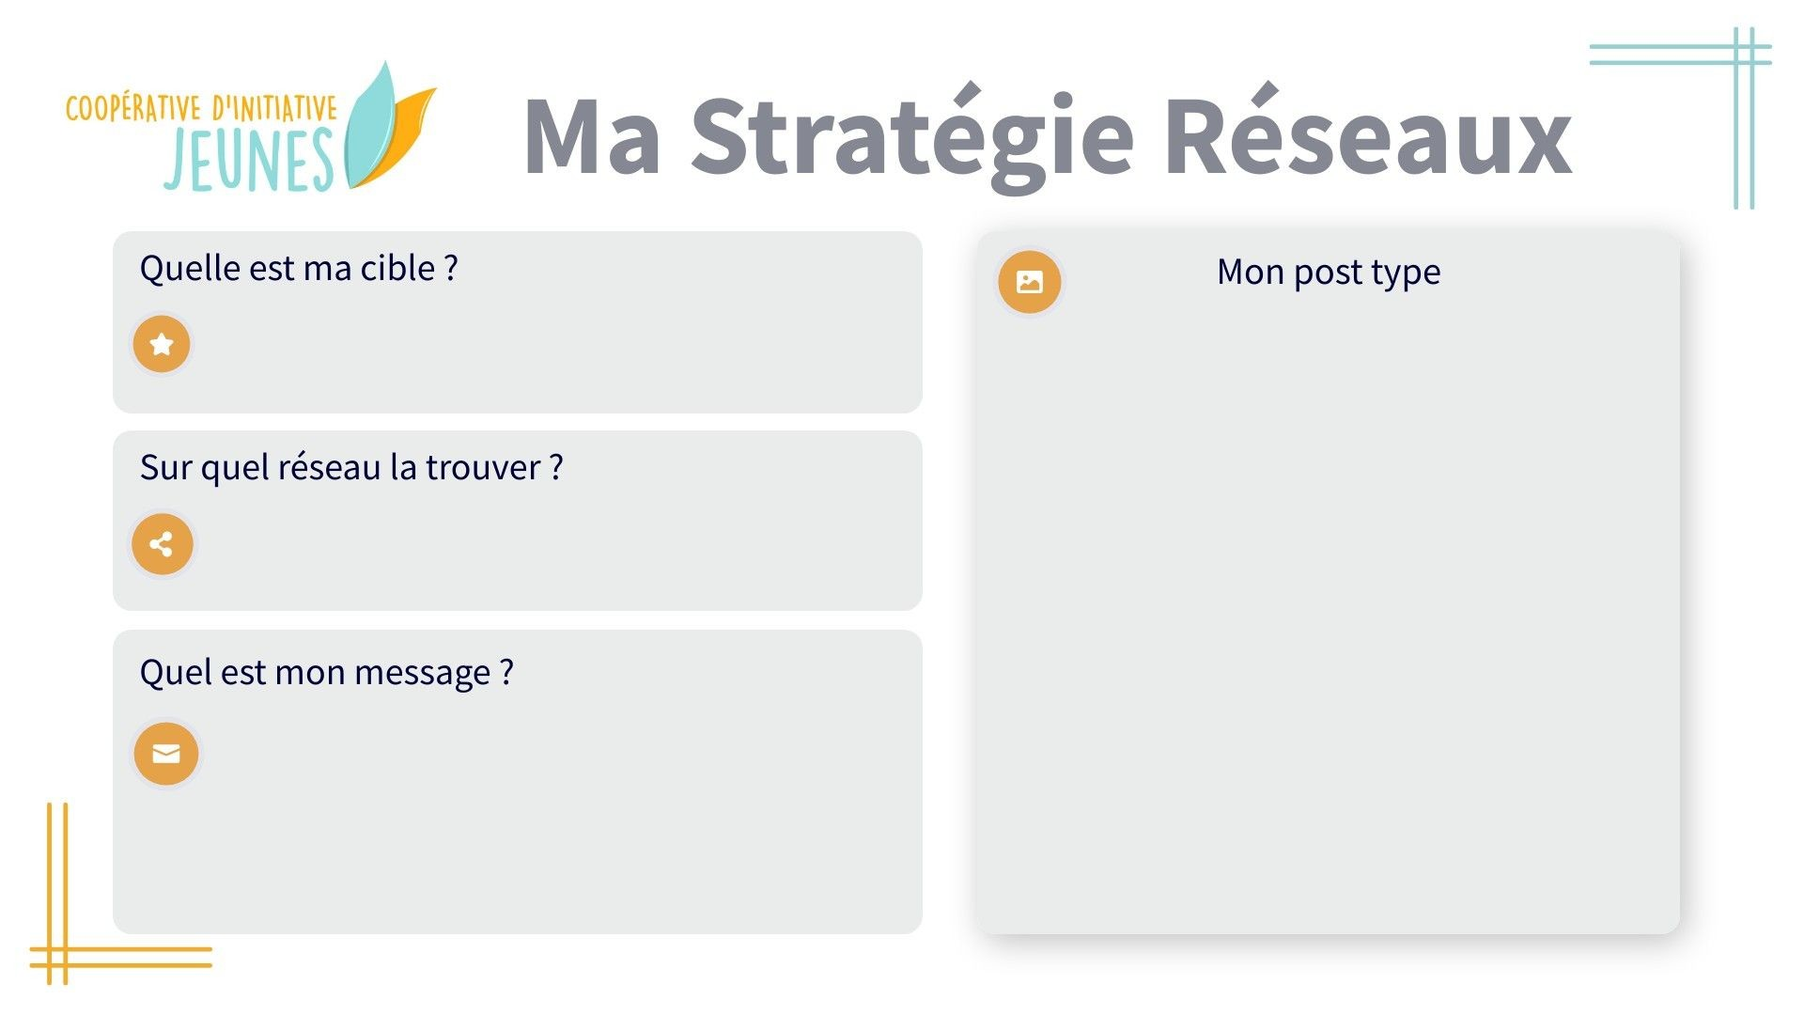
Le bon réseau et le bon message en fonction de vos cibles

Slide 32
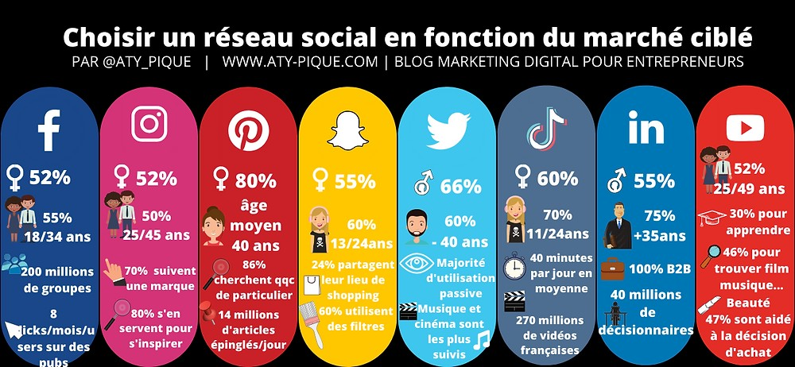

Slide 33

Choississez les 2 ou 3 réseaux cohérents avec votre projet d'entreprise
Définissez vos cibles Construisez une communication
(sans oublier votre charte
graphique !)

Slide 34
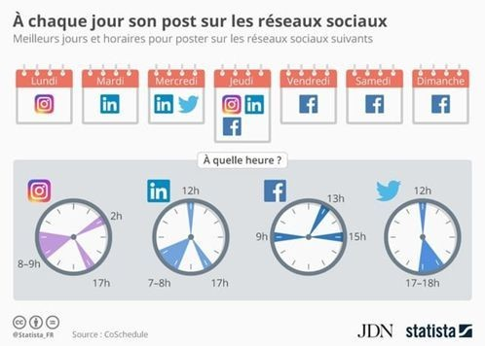
Le calendrier éditorial

